Slide 1
Наука и религия в жизни и трудах святителя Луки Крымского
Валенти́н Фе́ликсович Во́йно-Ясене́цкий
Врач-хирург
Археипископ Лука

Slide 2
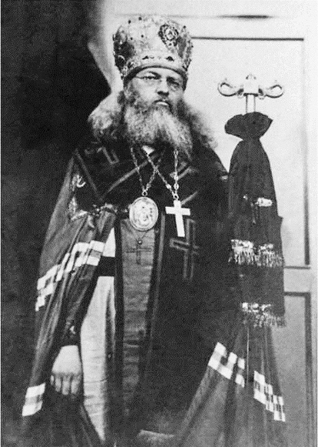
Архиепископ Лука
Архиепископ Лука (Войно-Ясенецкий) доктор медицинских наук, профессор медицины, пастырь Православной Церкви, принявший сан в самые тяжелые годы гонения на Церковь. После недолгого пребывания на кафедрах последовали 11 лет тюрем и лагерей. В годы Великой Отечественной войны – руководил сразу несколькими госпиталями, постоянно оперировал, консультировал врачей. В первые годы после Великой Отечественной войны принимал активное участие в возрождении церковной жизни в России. Святитель Лука спасал не только тела людей, но и боролся за их души.

Slide 3
Труды Святителя Луки
В презентации представлены некоторые известные работы:
1. «Избранные творения». Автобиография Святителя Луки и проповеди разных лет
2. «Наука и религия»
3. «Дух, душа и тело»
4. «Я полюбил страдания так очищающие душу»
5. «Очерки гнойной хирургии»
6. «Сила Моя в немощи совершается…»
7. «Принесем Тебе любовь нашу»

Slide 4

«Избранные творения»
Первая работа, которую нам хотелось бы представить – это автобиография Святителя Луки.
Она включает также избранные проповеди с 1945 по 1956 годы, а также разделы о проблемах духовного возрастания человека, связи духа, души и тела.

Slide 5

«Наука и религия»
Из книги читателю будет интересно узнать о больших возможностях человека, о науке и религии с точки зрения ученого-хирурга и архиепископа.

Slide 6
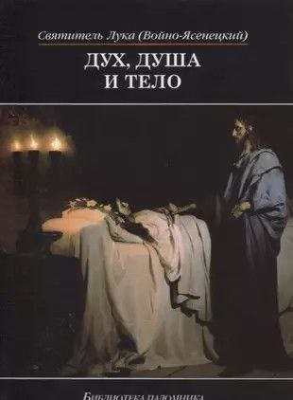
«Дух, душа и тело»
«Дух, душа и тело» – труд по апологетике, в котором просто и доступно объясняется разница между понятиями духа, души и тела.

Slide 7

«Я полюбил страдания…»
Книга имеет своей целью познакомить читателя со светлой личностью архиепископа Луки, профессора, хирурга с мировым именем.

Slide 8
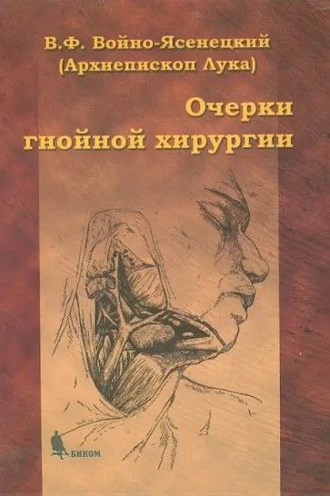
«Очерки гнойной хирургии»
Это труд за который Святитель Лука в 1945 году получит Сталинскую премию.
Работа состоит из 39 глав, которые охватывают детальное описание подходов к лечению гнойных заболеваний практически всех органов и тканей человеческого организма, на примерах клинических случаев. В книгу также входят приложения, посвящённые местной анестезии.
Все рисунки в этой работе выполнены Святителем Лукой самостоятельно.

Slide 9

«Сила Моя в немощи совершается»
«Сила Моя в немощи совершается…» – это цитата из Евангелия.
Книга знакомит нас с духовными беседами Святителя Луки, написанными простым и доступным языком.

Slide 10

«Принесём Тебе любовь нашу»
В настоящее издание вошли проповеди Святителя Луки, произнесенные им в разные годы в период Великого поста.

Slide 11
Кратко выводы:
1.биография Святителя Луки Крымского подтверждает, что автор сам являет собой пример единства науки и религии в жизни.
2.его работа как врача и ученого сохранила тысячи жизней. На основе его научного и практического опыта построены многие современные технологии лечения в хирургии, офтальмологии, анестезиологии.
3.бережного, «человеческого» отношения к больному, страдающему человеку требовал Святитель Лука. Также внимательно и бережно относился к своей пастве: наставлял, подсказывал, утешал, помогал
4.научные труды и проповеди написаны понятным, доступным языком, с заботой и любовью о человеке
5. вся жизнь и труды Святителя Луки пронизаны желанием помочь человеку перенести скорби жизни земной и удостоиться Царствия Небесного

Slide 12
Спасибо за внимание!

